Slide 1
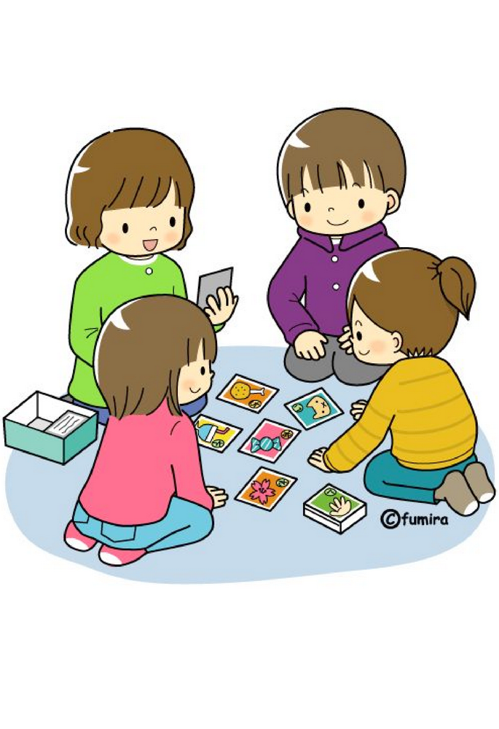
«Дидактические игры по речевому развитию дошкольников»
Воспитатель:
Кондрашова О.А.

Slide 2
Дошкольный возраст - это период активного усвоения ребенком разговорного языка, становления и развития всех сторон речи. На развитие правильной речи направлены гимнастика дыхания и гимнастика губ, зубов, языка, а также дидактические игры.
Дидактические игры играют важную роль в развитии речи детей: пополняется и активизируется словарь, формируется правильное звукопроизношение, развивается связная речь, умение правильно выражать свои мысли.

Slide 3
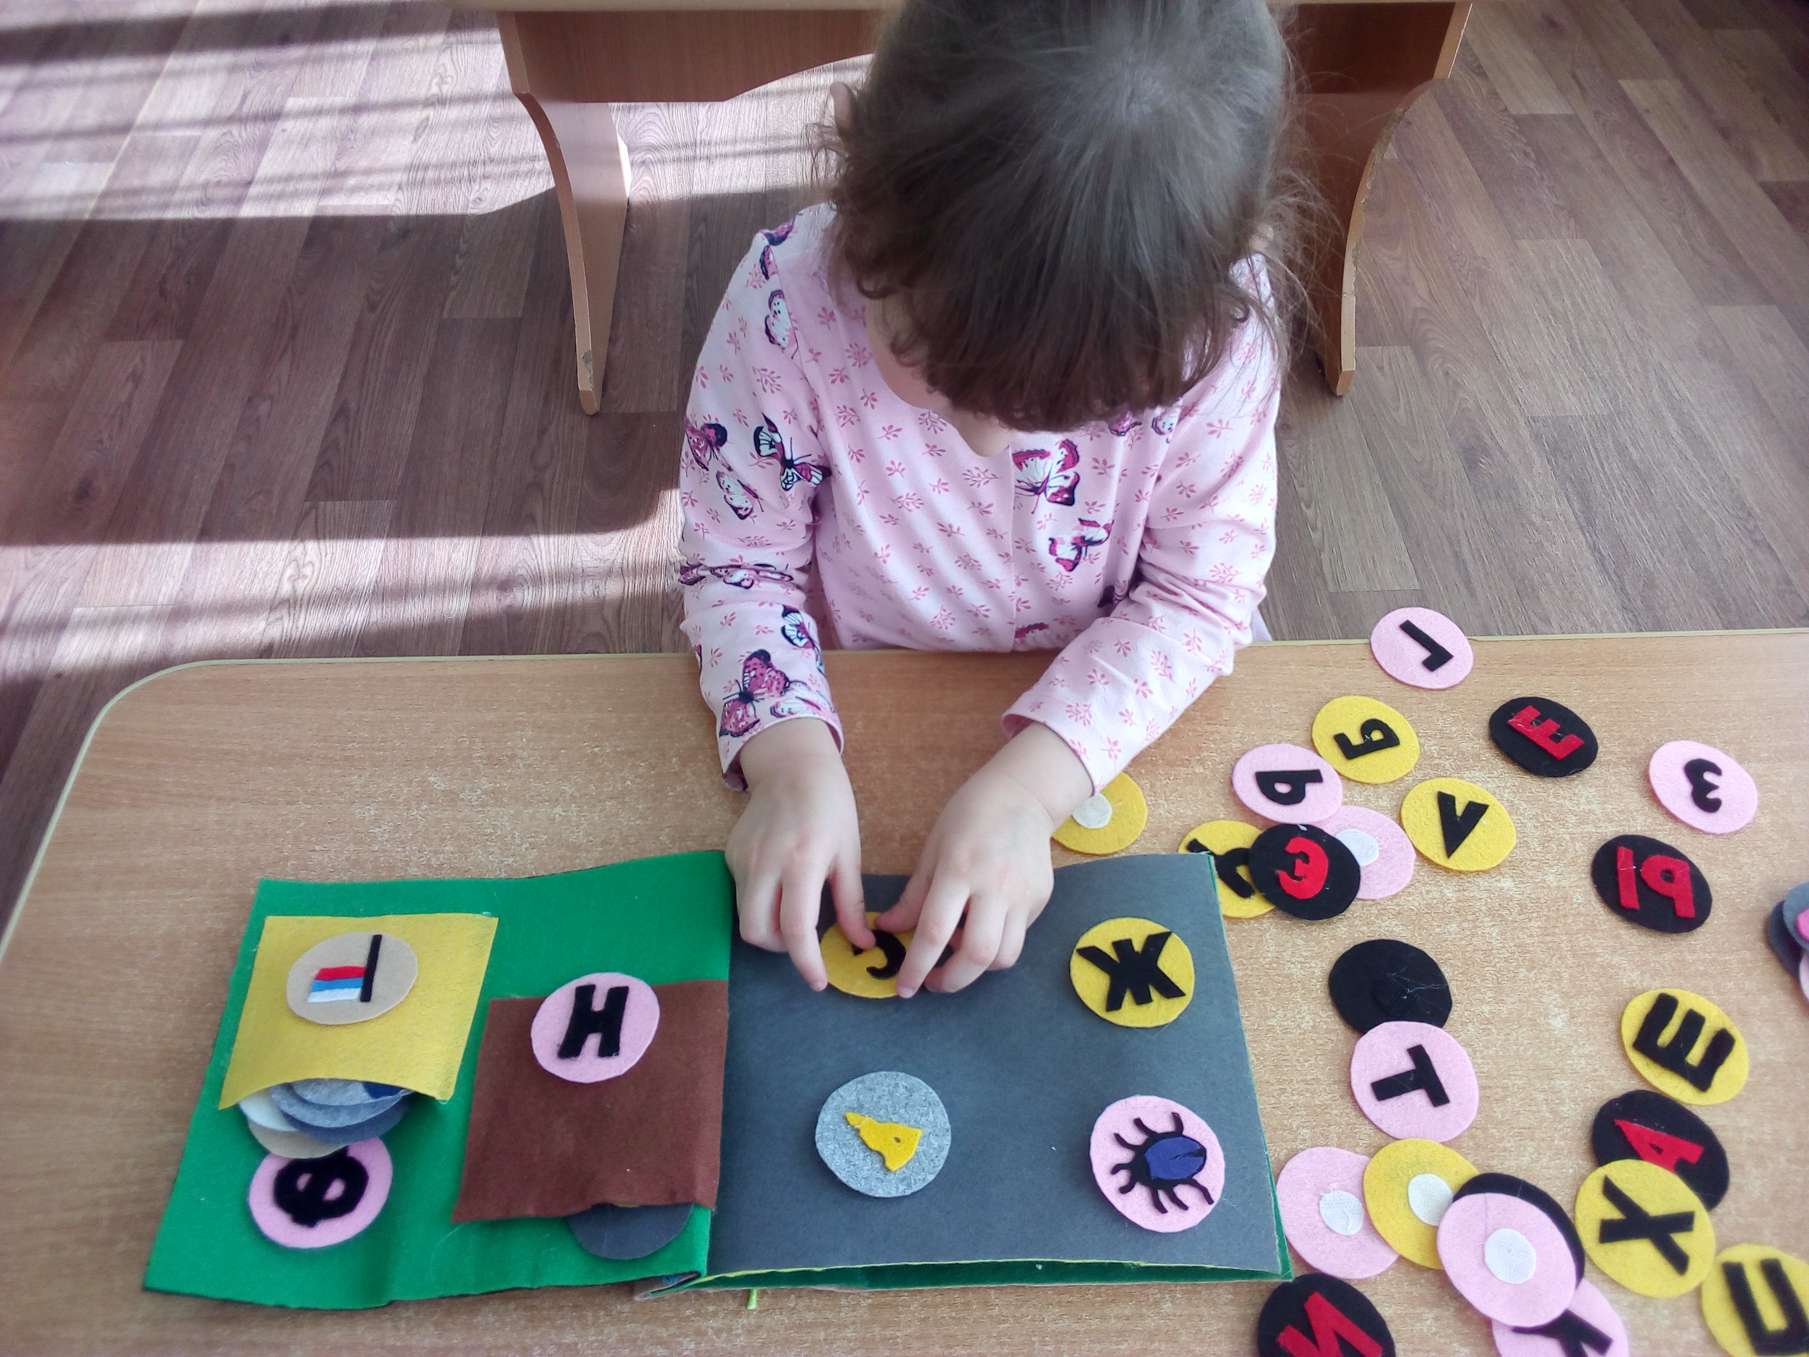
Дидактическое пособие из фетра «Учимся, играя»
Цель: подготовка к школе и развитие речи воспитанников.
Задачи:
знакомство с буквами;
закрепление умения подбирать слово на заданную букву;
-закреплять умение определять количество букв в слове;
развитие речи, активизация словаря.

Slide 4
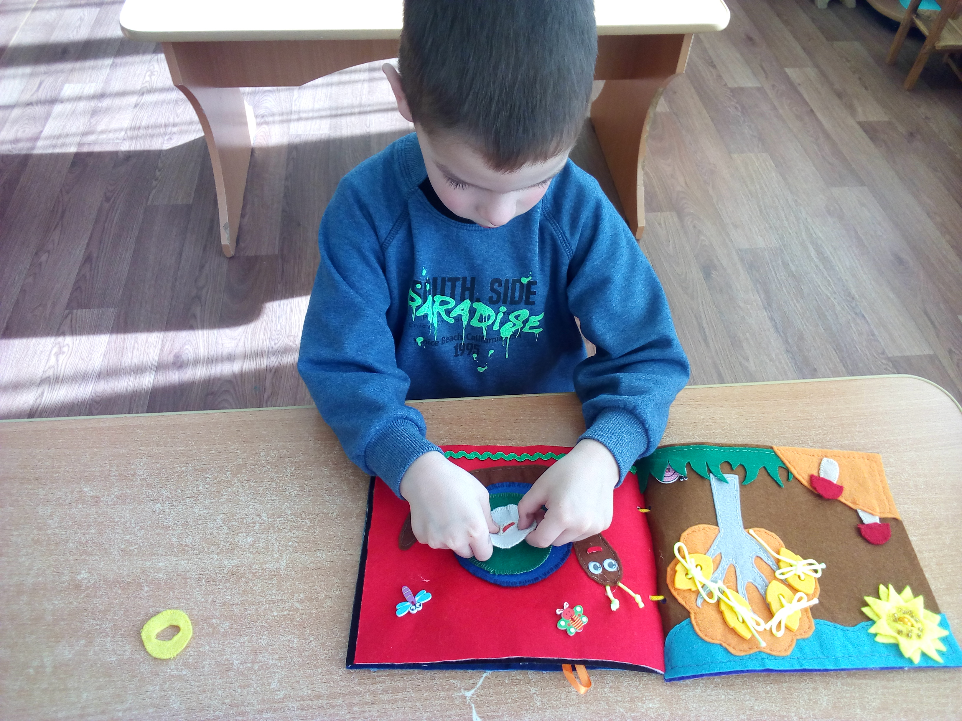
Дидактическое пособие «Разноцветный мир»
Цель: накопление сенсорно-моторного опыта.
Задачи:
формирование представлений детей о сезонных изменениях в природе;
закрепление представлений о геометрических фигурах;
развитие мелкой моторики и речи детей дошкольного возраста.

Slide 5
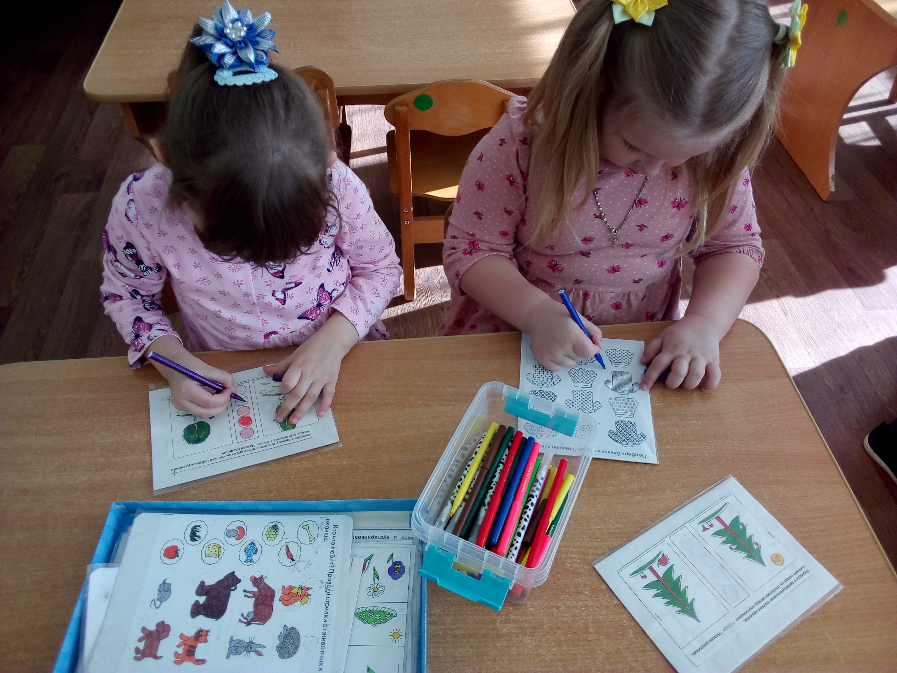
Набор дидактических карточек по познавательному и речевому развитию дошкольников.
Цель: подготовка к школе.
Задачи:
формирование представлений об окружающей мире;
закрепление умения определять звуки в словах;
развитие связной речи;
развитие внимания.

Slide 6
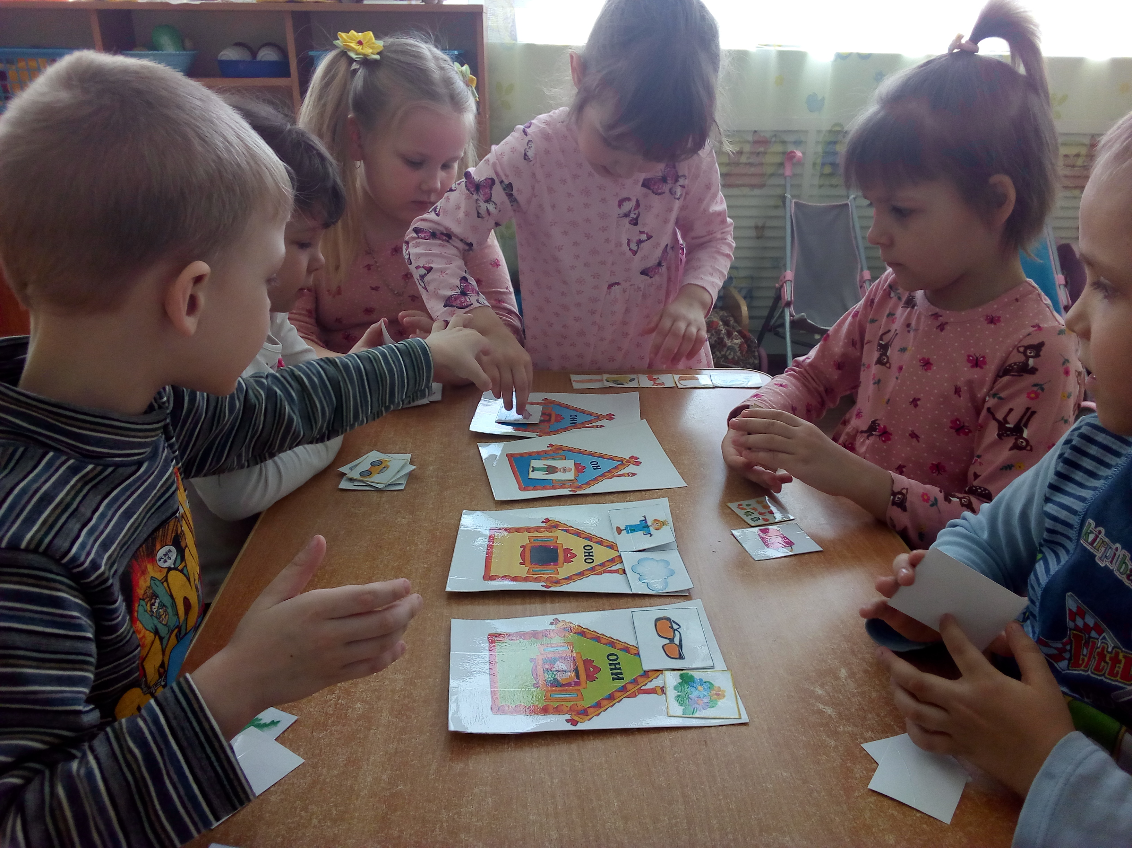
Дидактическая игра «Домики»
Цель: соотнесение существительных мужского, женского и среднего рода единственного и множественного числа с местоимениями он, она, оно, они.
Задачи:
упражнять в правильном употреблении существительных единственного и множественного числа 3-го лица;
обогащать речь детей существительными и местоимениями;
способствовать развитию речи, внимания и мышления.

Slide 7
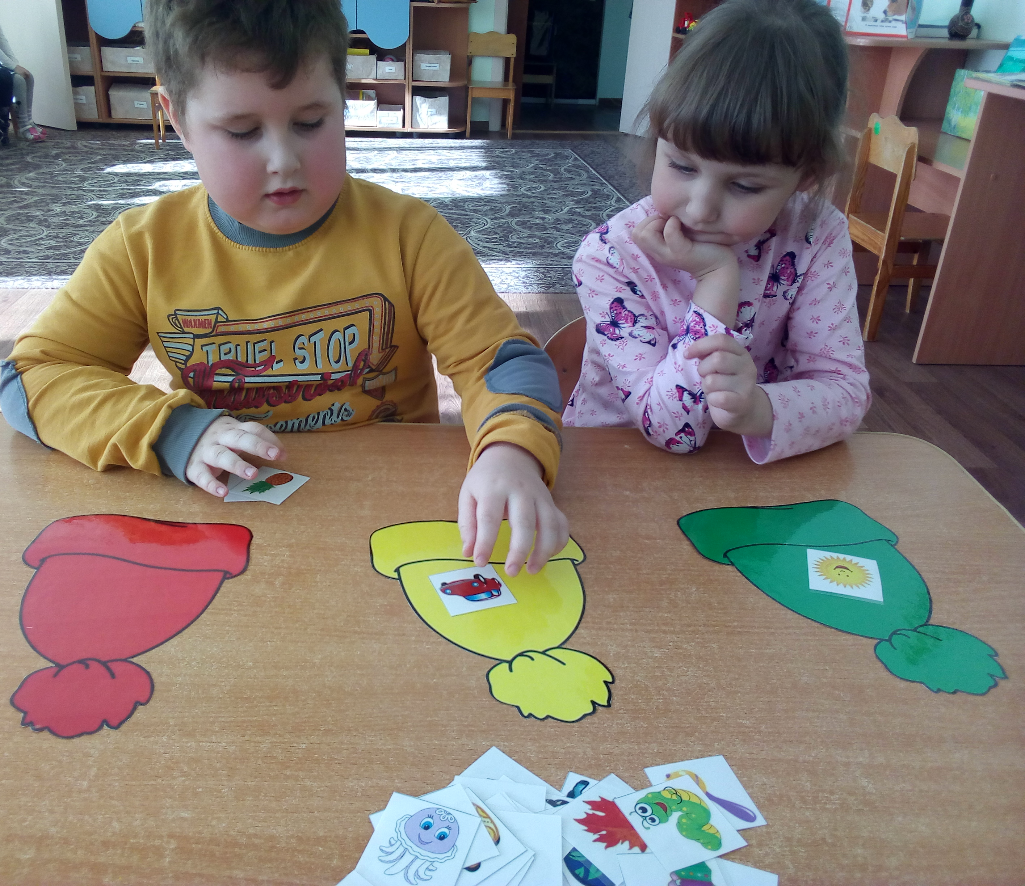
Дидактическая игра «Украшаем шапочки»
Цель: автоматизация звуков (ш) и (с) в предложении.
Задачи:
-учить определять место звуков в словах и соотносить их по цвету шапочек;
- развивать звуковую культуру речи;
- развивать речь, мышление, внимание.

Slide 8
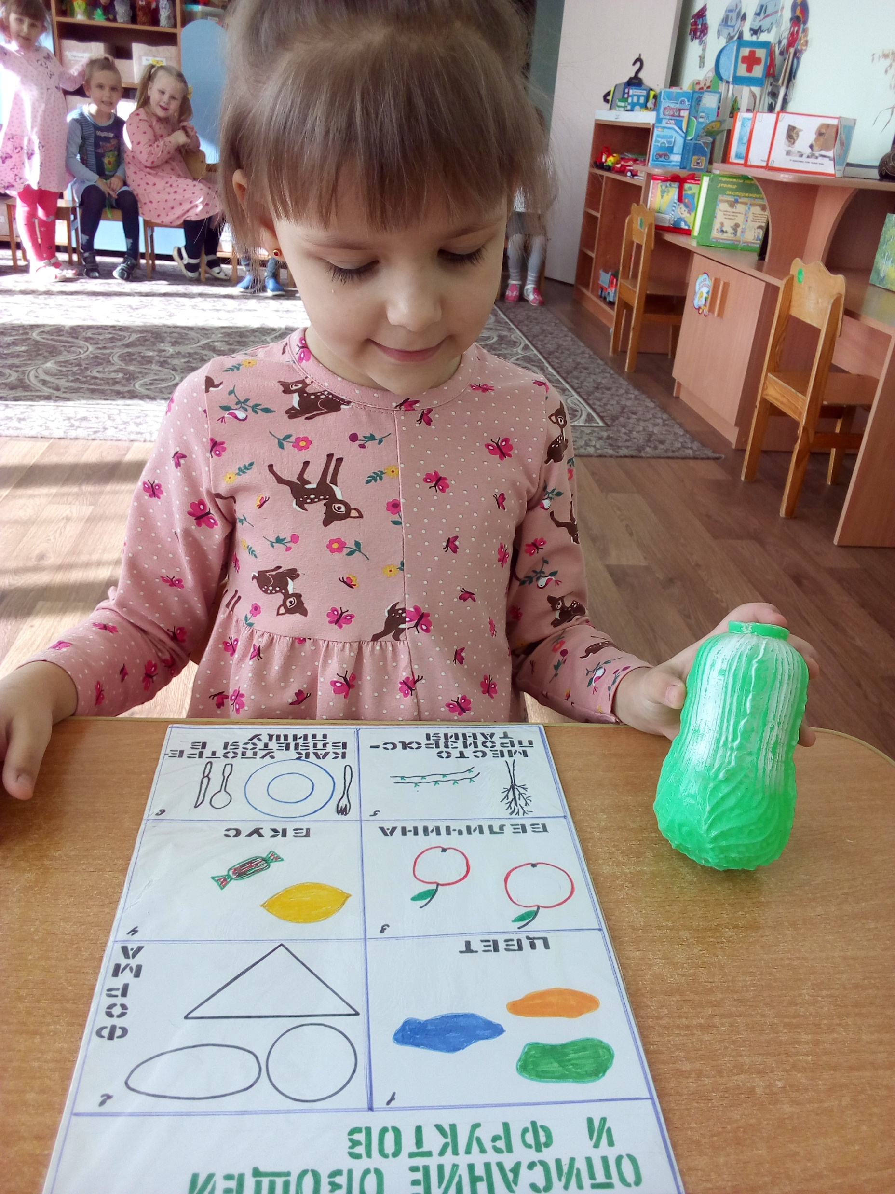
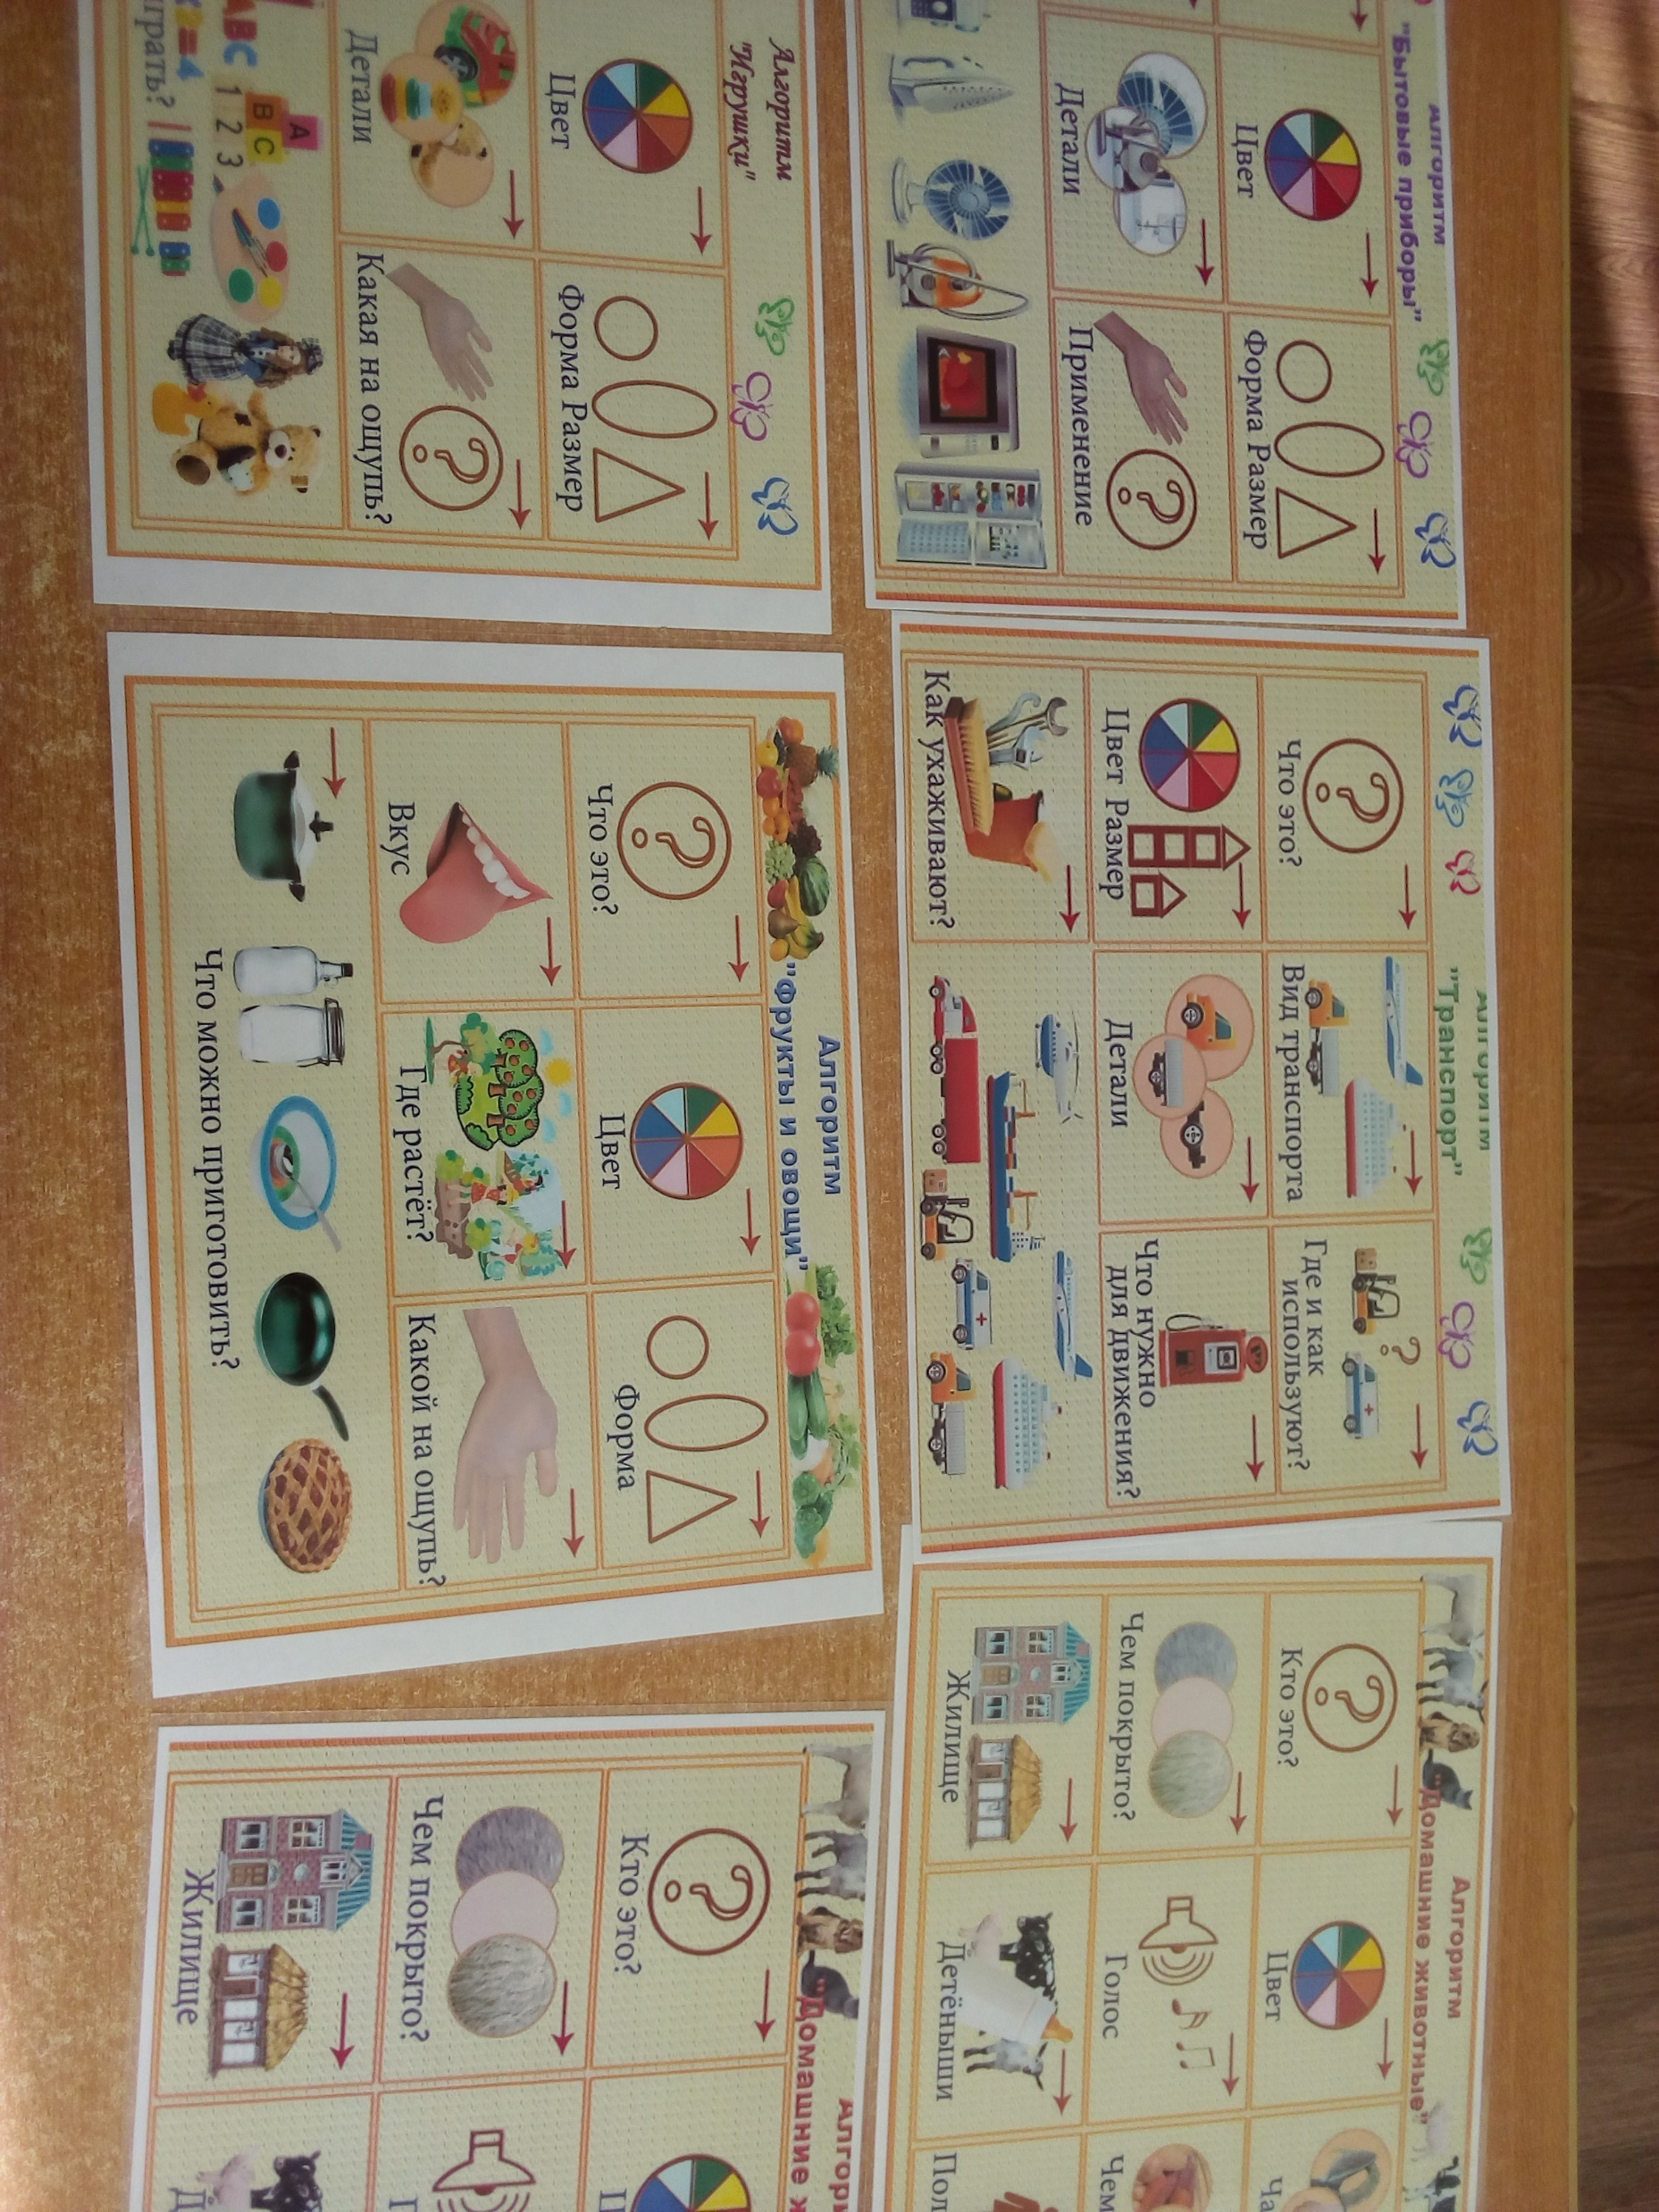
Дидактическое пособие «Расскажи-ка»
Цель: обучение составлению описательных рассказов по схеме.
Задачи:
учить детей составлять описательные рассказы о животных и предметах с помощью схем;
развивать связную речь, мышление;
облегчать процесс обмена информацией.

Slide 9
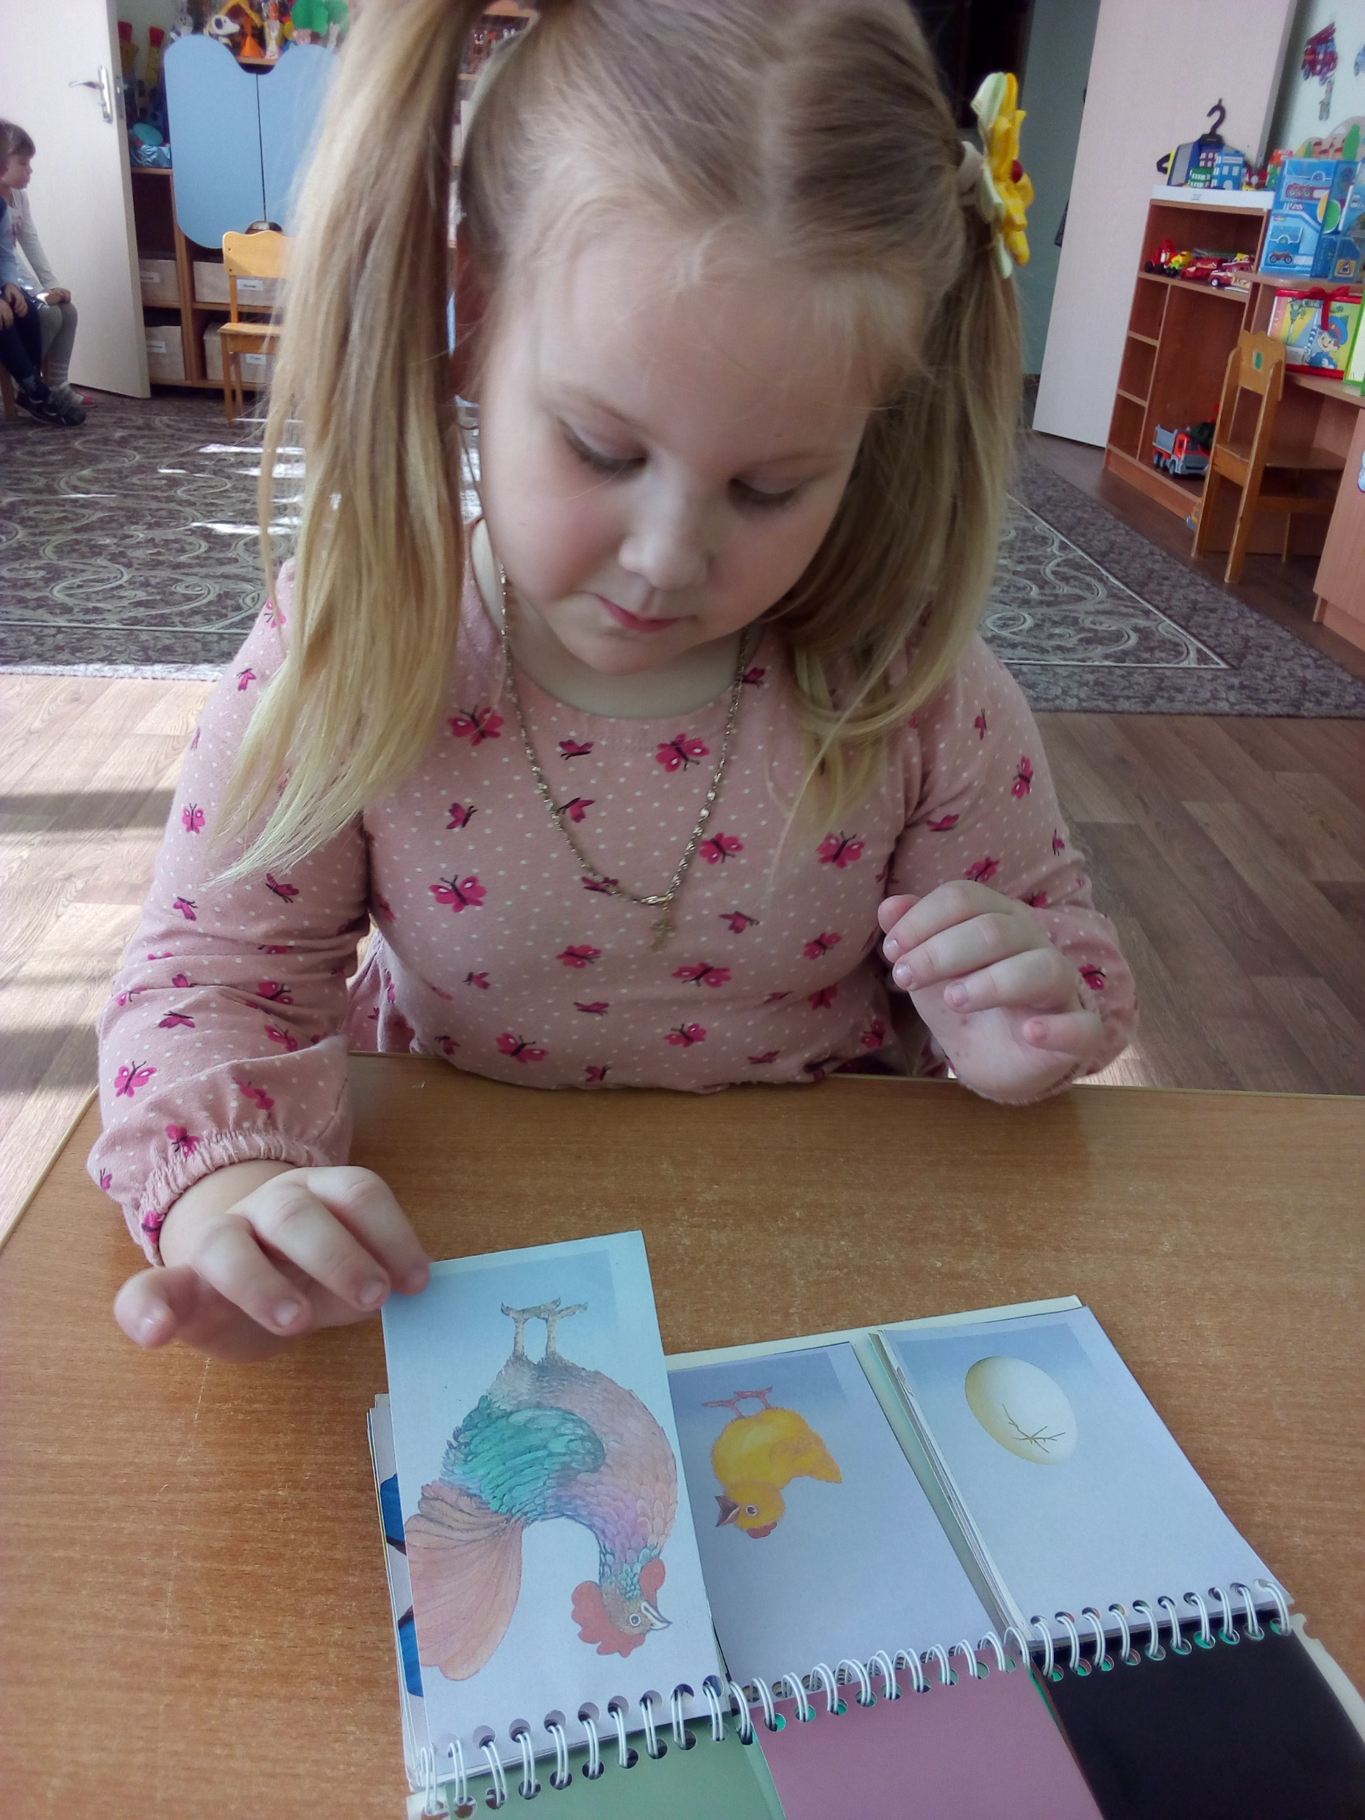
Дидактическая игра с элементами ТРИЗ «Что сначала, что потом»
Цель: учить определять причину и следствие в предложенной ситуации.
Задачи:
учить детей составлять сложные предложения, связно выражать мысль;
расширять словарный запас;
развивать логическое мышление, связную речь;
научиться систематизировать полученные знания.

Slide 10
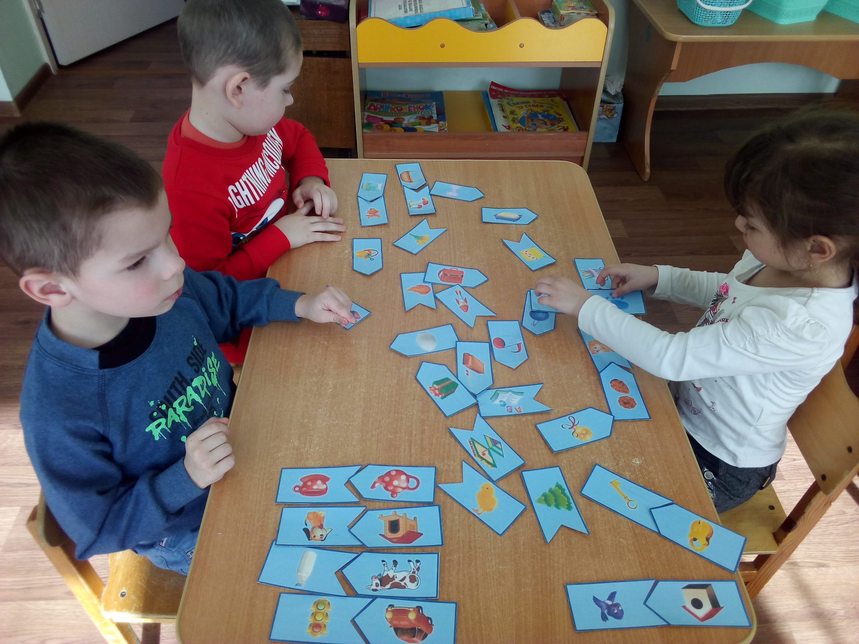
Дидактическая игра «Ассоциации»
Цель: учить детей находить логические цепочки между различными предметами.
Задачи:
закреплять знания детей о назначении предметов, с чем ассоциируется;
развивать речь, словарный запас;
развивать логическое мышление, сообразительность.

Slide 11
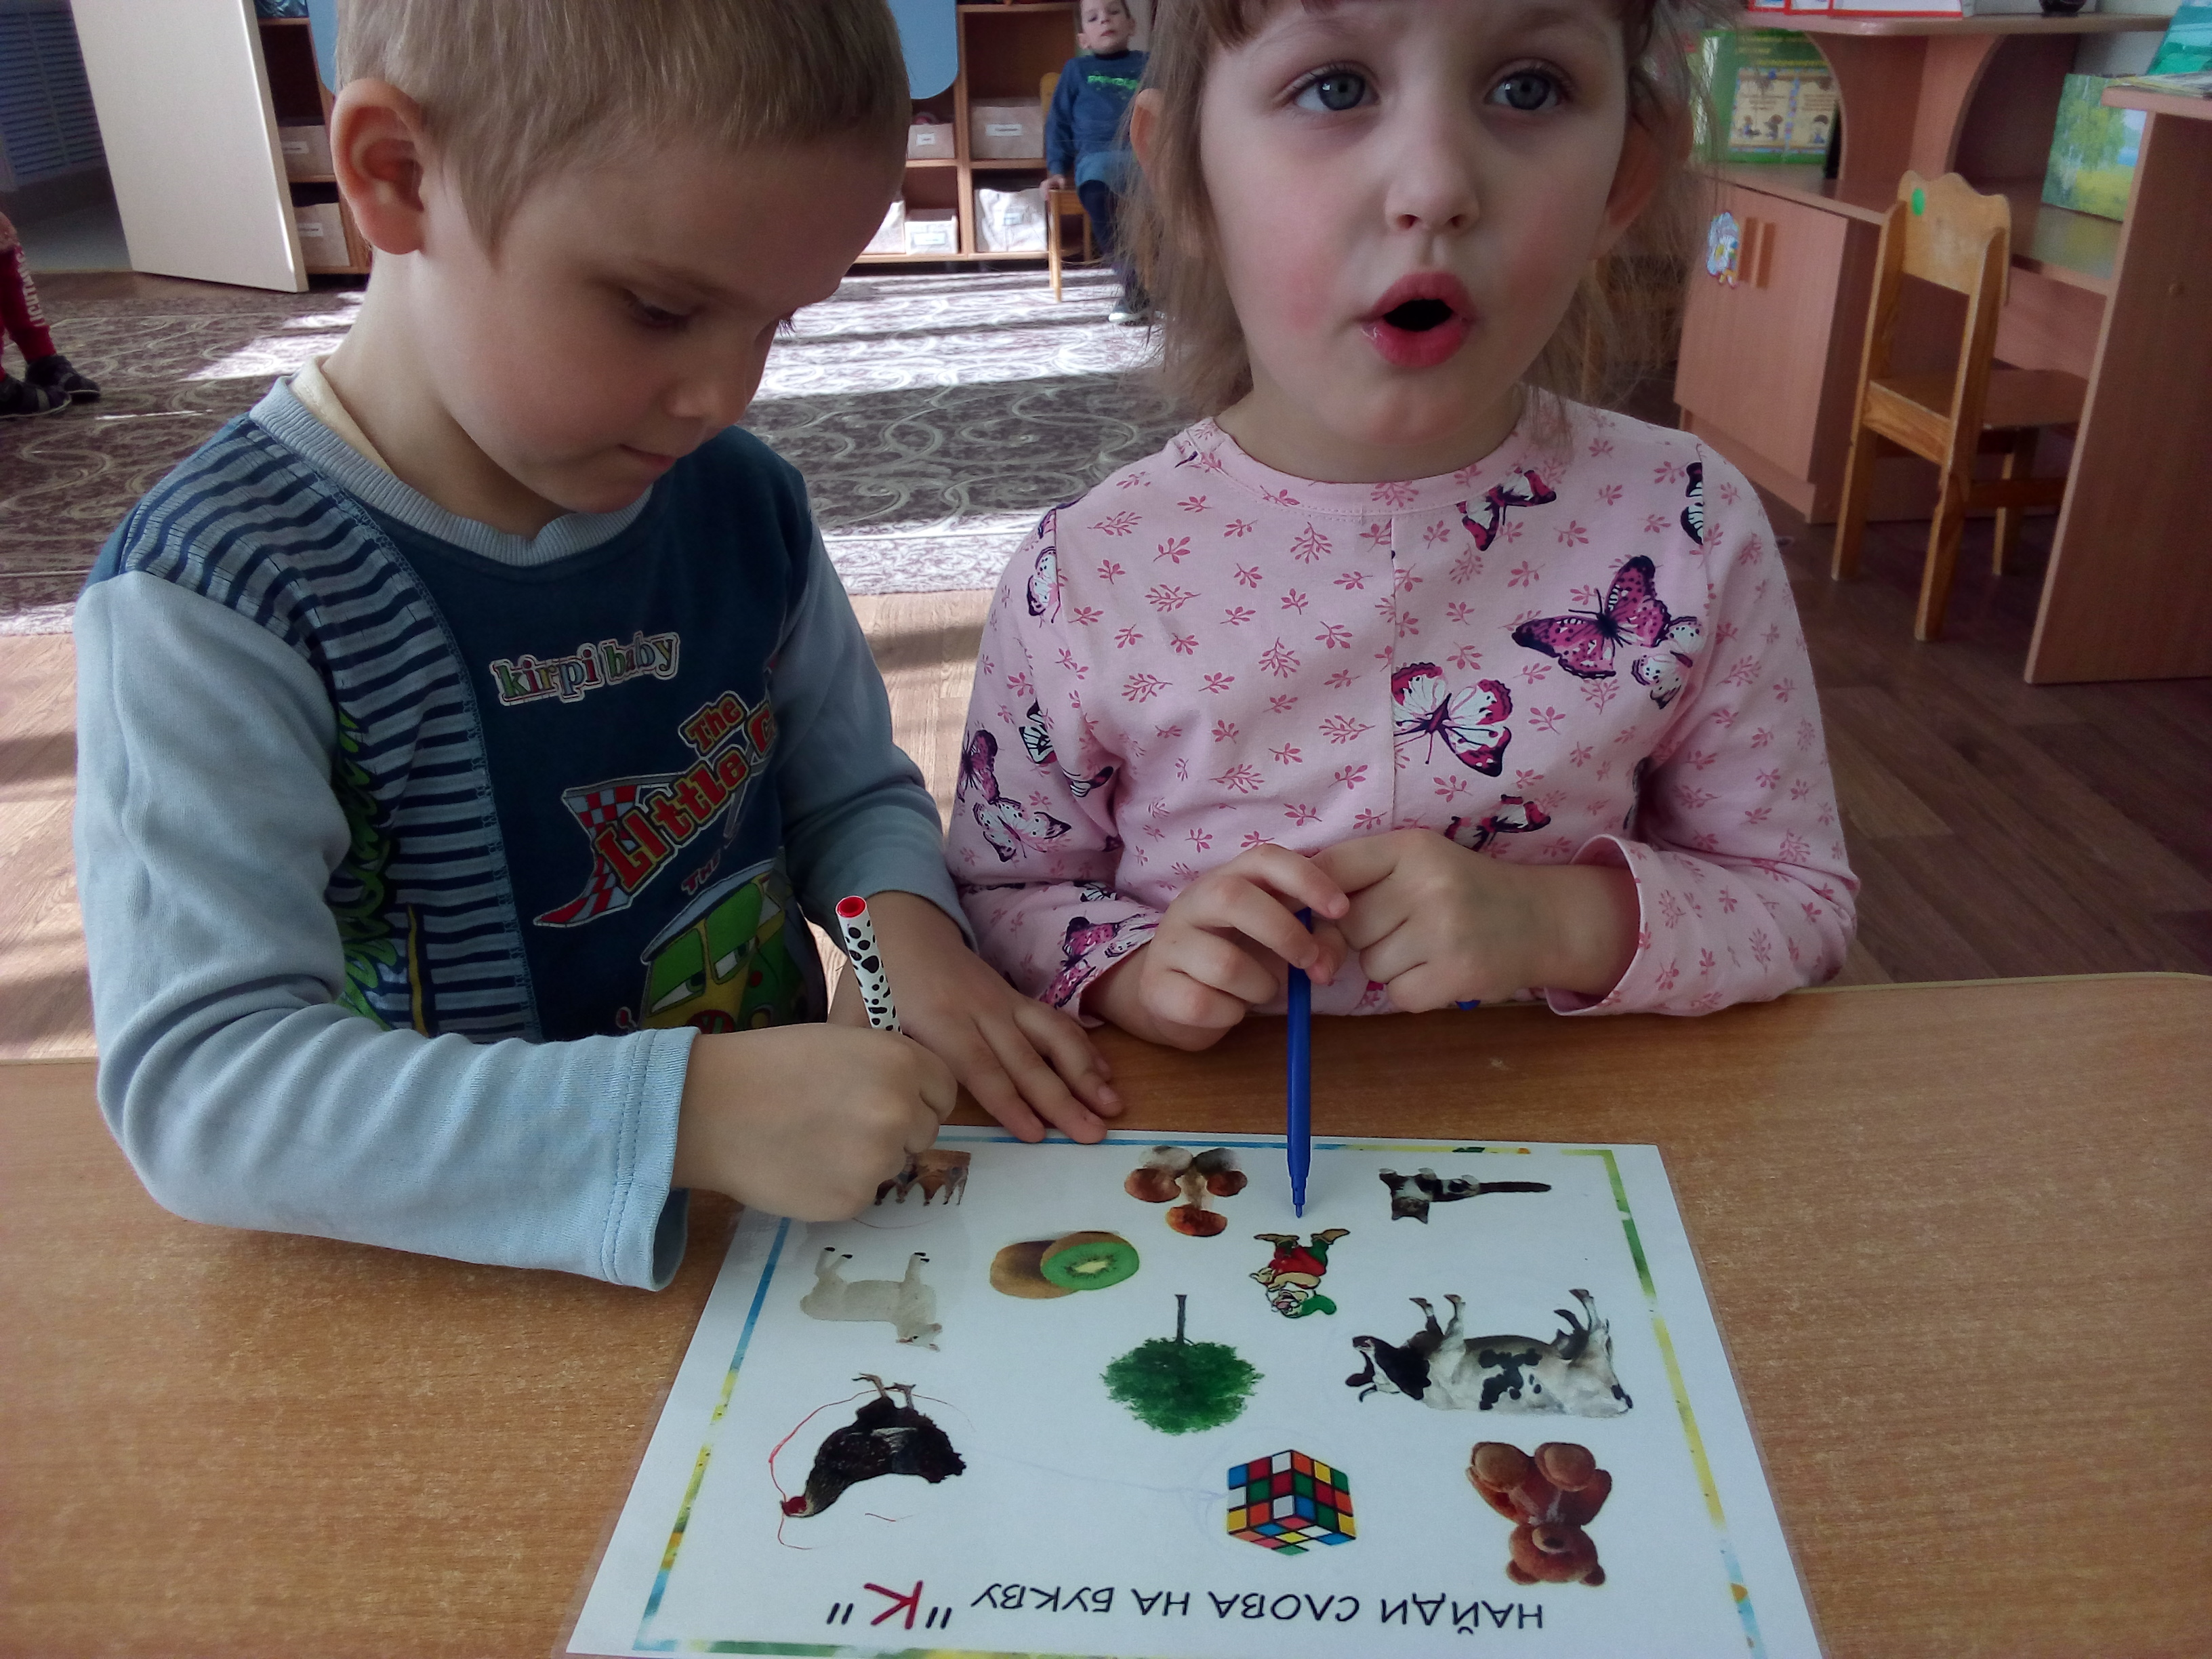
Дидактическая игра «Подбери слово на заданную букву»
Цель: учить детей находить слова на заданную букву.
Задачи:
повторить букву;
развивать умение находить слова на определенную букву;
развивать звуковую культуру, речь, словарный запас.

Slide 12
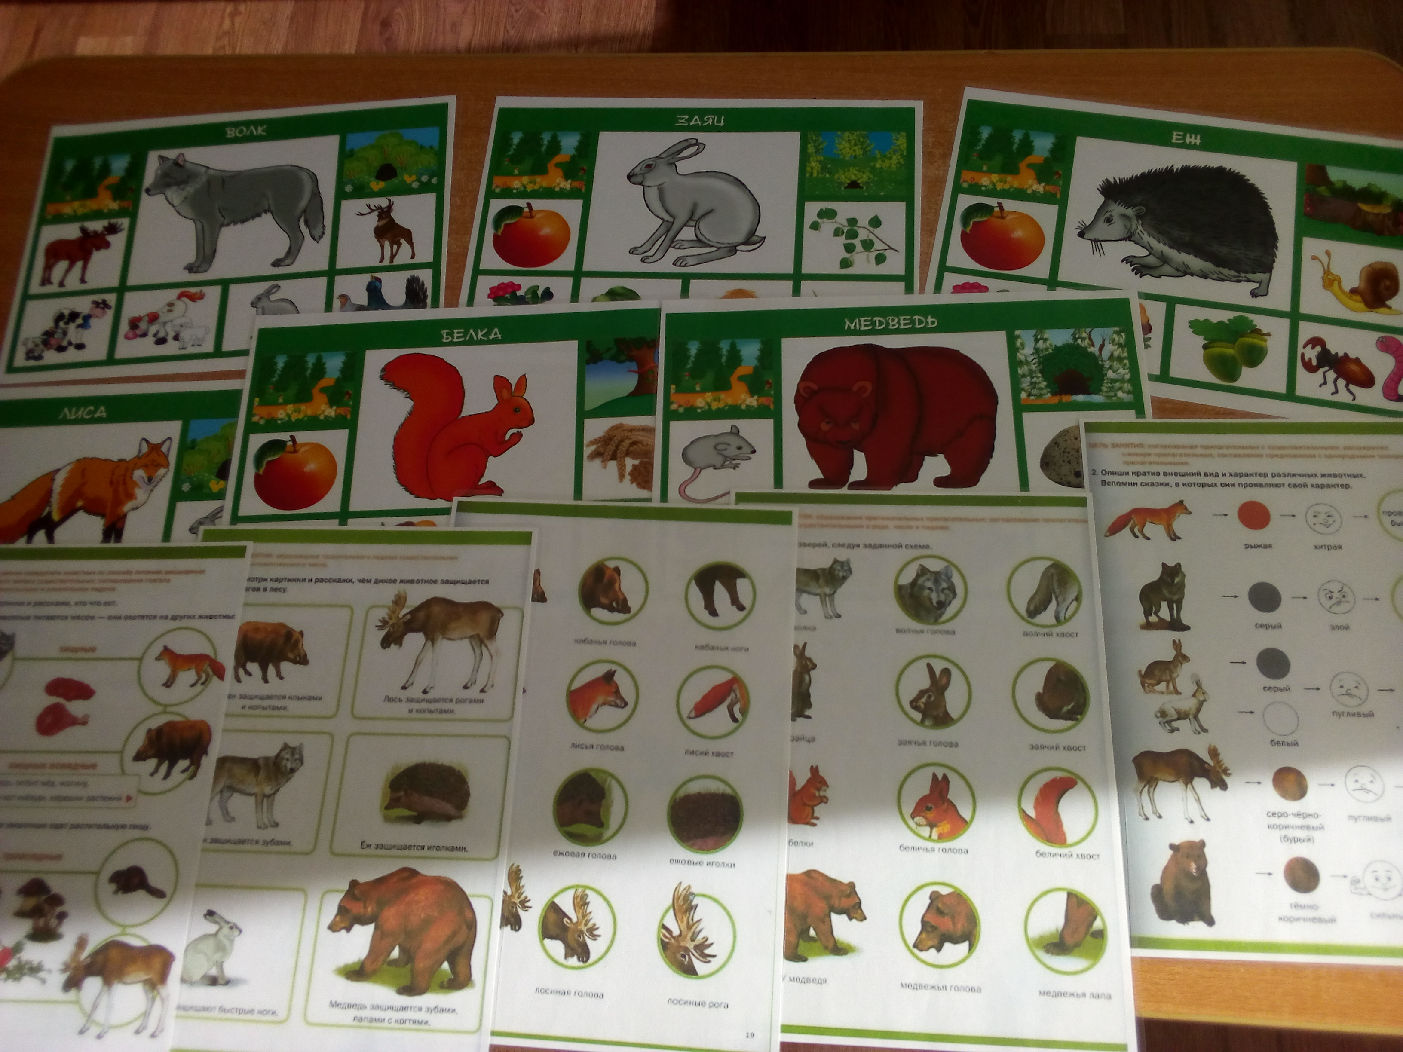
Игра – ведущий вид деятельности, а игровая деятельность – самое интересное, доступное для ребёнка занятие. Именно через игровую совместную деятельность детей и педагога возможно расширять и активизировать словарь детей, формировать грамматический строй речи.

